Slide 1

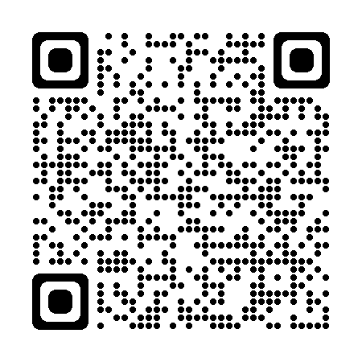
DOPPIO APPUNTAMENTO A MILANO UNICA PER DEB SRL
Finanziato dal Programma regionale a valere sul
Fondo Europeo di Sviluppo Regionale 2021/2027 di Regione Lombardia
PR FESR 2021-2027
Azione:1.3.1. “Sostegno allo sviluppo dell’internazionalizzazione delle PMI lombarde ed all’attrazione di investimenti esteri”
Bando: CONTRIBUTI PER LA PARTECIPAZIONE DELLE MPMI ALLE FIERE
INTERNAZIONALI IN LOMBARDIA
Beneficiario: DEB SRL SOCIETÀ BENEFIT IN BREVE DEB SRL S.B.
Descrizione:
DEB SRL progetta, produce e commercializza accessori e finiture proponendo soluzioni di stile senza fine che rendono unico ogni dettaglio: bottoni, fibbie, cinture e rivetti dalla moda al denim, dal casual al lusso, offrendo un servizio di customer care su misura grazie a progetti di design personalizzati in base alle esigenze di ogni cliente.
Il progetto riguarda la partecipazione dell’impresa alla fiera Milano Unica durante entrambe le edizioni previsti per il 2025 (Febbraio e Luglio) presso il polo fieristico di Milano Fiera Rho. Moda IN è l’appuntamento principale per tutti i professionisti della moda orientati all’alta qualità e all’innovazione, Milano Unica è un vero e proprio punto di riferimento per il settore tessile, a cui partecipano semestralmente i maggiori e più significativi produttori italiani ed europei affiancati dai produttori degli Osservatori Giappone e Corea. Con la partecipazione alla Fiera l’azienda vuole raggiungere diversi obiettivi: confermare la presenza sul mercato italiano e internazionale e presentare i nuovi prodotti aziendali.
Importo totale: euro 27.118,08
Agevolazione concessa: euro 8.000,00
Programma Regionale a valere sul
Fondo Europeo di Sviluppo Regionale
PR FESR 2021-2027
www.fesr.regione.lombardia.it
Spazio per il logo e sito del benficiario ed eventuali marchi partner/sponsor.

